Slide 1
КОМАНДА «ПХУКЕТСКАЯ»
Матвей Мусиенко — капитан
Захар Толошный — участник
Продуктовый хакатон «Точка сборки»
Методист
Программа курса и учебные материалы
в одном рабочем пространстве
Кейс АЦР и GigaCowork
Концепция / 15.10.2026
Notes:
Команда Пхукетская. Концепция, работающий сервис ещё не реализован. https://hub.gigaschool.ru/events/tochka-sborki-2026/cases/sber-edu-agent

Slide 2
ВОПРОС 1
Задача бизнеса и пользователь
Методист
2–8
Собирает программу, часы и материалы
Эксперт
недель на подготовку
одной программы
Проверяет содержание и результаты обучения
Руководитель
По данным АЦР
Утверждает программу
Проблема: ошибки в часах, разрозненные файлы и повторные согласования.
Источник: кейс АЦР
Методист / Пхукетская
02 / 08
Notes:
Основной пользователь — методист АЦР. Он знает требования к образовательной программе, но не обязан глубоко разбираться в каждом ИТ-направлении. Материалы готовят разные специалисты, поэтому часы расходятся, темы повторяются, а компетенции не всегда проверяются. Исходный срок 2–8 недель приведён кейсодателем: https://hub.gigaschool.ru/events/tochka-sborki-2026/cases/sber-edu-agent

Slide 3
ВОПРОС 2
Требования кейса и законодательства
Полный комплект
Контроль качества
Два шаблона АЦР, программы 16–500 часов
Референсы: DOCX, PDF и текст
Компетенции, планы, тесты, задания и слайды
Экспорт: DOCX, PPTX и JSON
Cloud.ru, без зарубежных API моделей
Структура и правки — с подтверждением
Автопроверка часов и связей материалов
Только подтверждённые источники
273-ФЗ и приказы № 266 / № 629
152-ФЗ: минимизация персональных данных, ограничение доступа и защита.
Учебные примеры — на обезличенных данных.
152-ФЗ
273-ФЗ
Приказ № 266
Приказ № 629
Методист / Пхукетская
03 / 08
Notes:
Поддерживаем повышение квалификации, включая стажировки, и общеразвивающие программы. Методист утверждает цель, компетенции и часы до генерации содержания. Карта компетенций связана с темами, вопросами и заданиями. Тесты имеют ключи, задания — критерии. Слайды готовим для лекций курса. Модели и эмбеддинги из Cloud.ru Evolution Foundation Models, проверка через единый API. Реквизиты приказов, ФИО и подписи не заполняем. Учитываем законные основания обработки данных по 152-ФЗ; проектные требования не означают пройденную сертификацию. {"case":"https://hub.gigaschool.ru/events/tochka-sborki-2026/cases/sber-edu-agent","pd":"https://www.consultant.ru/document/cons_doc_LAW_61801/","edu":"https://publication.pravo.gov.ru/document/view/0001201212300007","dpo":"https://publication.pravo.gov.ru/document/0001202504230011","general":"http://publication.pravo.gov.ru/Document/View/0001202209270013"}

Slide 4
ВОПРОС 3
Как работает «Методист»
01
Задать курс
02
Согласовать структуру
Загрузить файлы и уточнить
недостающие параметры
Цель, компетенции, темы
и распределение часов
03
Получить весь комплект
04
Внести правки и выгрузить
Программа, тесты, задания,
лекции и слайды с автопроверкой
Самостоятельно или через ИИ.
Связанные изменения — одним пакетом
Пример: анализ данных на Python для сотрудников банка, 72 часа
Методист / Пхукетская
04 / 08
Notes:
Первый экран — массовая загрузка материалов. Извлечённые ответы подтверждаются, опросник спрашивает только недостающее. Каркас виден целиком. После согласования готовится комплект для всего курса. Методист редактирует материалы вручную или в диалоге. ИИ показывает основную правку и зависимые изменения одним пакетом до применения. После генерации и каждой сохранённой или принятой правки проверка запускается автоматически.

Slide 5
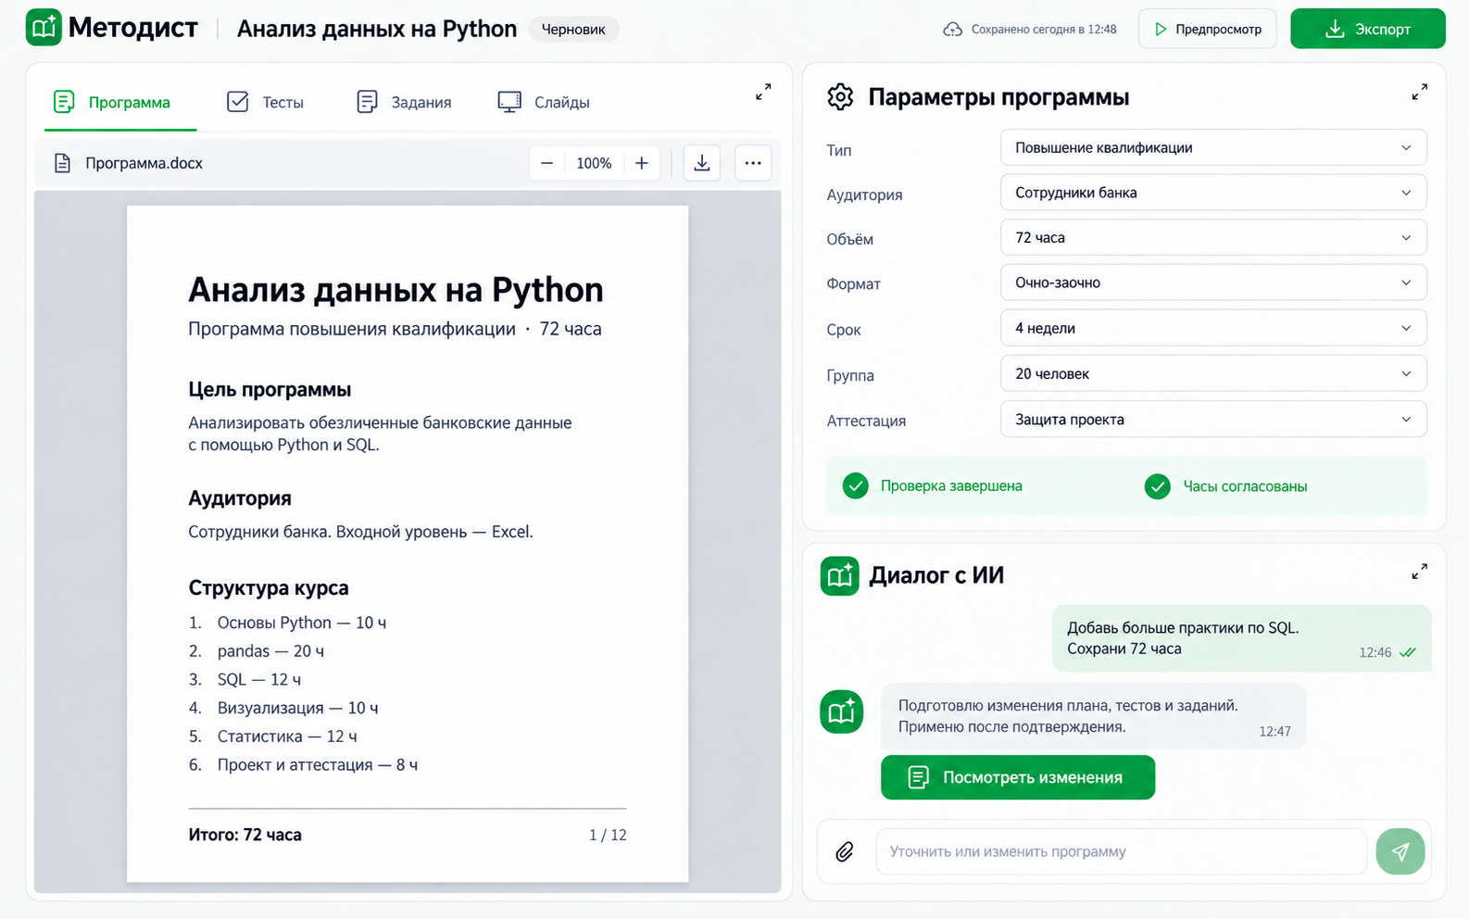
ВОПРОС 3
Рабочее пространство методиста
Концепт интерфейса / заполненный курс на 72 часа
Методист / Пхукетская
05 / 08
Notes:
Макет ImageGen. Слева половина экрана с предпросмотром документа, вкладками материалов, ручным редактированием и режимом структурированного редактора. Справа сверху параметры программы, снизу диалог с ИИ. Каждая область разворачивается на весь экран. Это концепция интерфейса, а не работающий сервис.

Slide 6
ВОПРОС 4
Меньше времени на подготовку курса
Сейчас
от 7×
2–8 недель
цель ускорения
подготовки курса
Цель с сервисом
1–2 дня
До 20 минут на генерацию,
затем проверка и адресные правки
Гипотеза: 14 календарных дней / 2 дня = 7. Экономию затрат измерим в пилоте.
Методист / Пхукетская
06 / 08
Notes:
Срок 2–8 недель из кейса АЦР. Цель команды — полный цикл за 1–2 дня. Минимальное ускорение 7 раз рассчитано по календарному сроку, не по затратам. Реальных замеров пока нет. Экономика: сэкономленные часы специалистов × ставка − стоимость генерации. Для методиста это меньше ручной сборки и сверки; для АЦР — более быстрый запуск программ. https://hub.gigaschool.ru/events/tochka-sborki-2026/cases/sber-edu-agent

Slide 7
ВОПРОС 5
Готовность первой итерации к работе
≥90%
материалов без существенной переработки
0
расхождений в часах и непроверенных источников
≤3 / ≤20 мин
каркас / комплект курса на 72 часа
1–2 дня
полный цикл подготовки с проверкой человеком
Пилот: доля исправлений, время методиста, стоимость ИИ.
Все значения — цели, а не результаты испытаний.
Методист / Пхукетская
07 / 08
Notes:
Пригодность означает небольшие адресные правки после проверки экспертом, а не переписывание каждой темы и каждого слайда. Ориентир >=90% материалов без существенной переработки проверяет эксперт. Часы, связи результатов обучения и оценочных средств и полнота шаблонов проверяются по открытым чек-листам и новым запросам. Каждому результату обучения соответствует тема и не менее двух оценочных средств. Считаем трудозатраты, долю исправленных материалов и токены, включая повторную генерацию. Ограничения скорости взяты из кейса.

Slide 8
Методист
Комплект курса,
готовый к экспертной проверке
Спасибо за внимание
Команда «Пхукетская»
Матвей Мусиенко и Захар Толошный
Notes:
Концепция. Цель — полный комплект с минимальными правками и контролем методиста.

